Slide 1
ВЗАИМОСВЯЗЬ СУБЪЕКТИВНОЙ ОЦЕНКИ СВОЕГО ЗДОРОВЬЯ С ИНТЕРНЕТ ЗАНЯТОСТЬЮ У СТУДЕНТОВ МЕДИЦИНСКИХ ВУЗОВ
ГУ ЛНР «Луганский государственный медицинский университет
им. Святителя Луки»
Подготовили:
студенты 2 курса,12 группы
Мосягина Надежда Александровна
Понасенко Владислав Витальевич
Руководители: д.мед.н., проф.Тананакина Т.П.
к.мед.н., доц.Баранова В.В.

Slide 2
Актуальность исследования:
В настоящее время актуальность исследования проблемы Интернет-занятости становится все более очевидной в связи с ростом количества Интернет-пользователей. В связи с возрастающей компьютеризацией стала актуальной проблема патологического использования Интернета, а также повышение Интернет-занятости у студентов медицинских ВУЗов и ее влияние на субъективную оценку своего здоровья.

Slide 3
Влияние Интернета

Slide 4
Цель исследования:
Оценить влияние Интернет-занятости на состояние здоровья студентов и их субъективное отношение к своему здоровью.

Slide 5
Задачи исследования:
1.Изучить взаимосвязь интернет занятости и объективных показателей состояния здоровья у студентов
2.Исследовать зависимость субъективной оценки своего здоровья студентами ЛГМУ с чрезмерным использованием сети интернет.

Slide 6
Объект и методы исследования
Исследование одномоментное (поперечное) – однократно обследовали группу студентов в соответствии с поставленной целью и задачами
Группа обследуемых репрезентативная, сформированная путем случайного выбора.
Метод бланковый – анкетирование.
Данные – качественные номинальные

Slide 7
Объект и методы исследования
Объект
Юноши
(111 человек)
Студенты 1 курса
18-20 лет
76,4%-нормальный индекс массы тела

Slide 8
Объект и методы исследования
Анкетирование
Группы вопросов | Тематика
1 группа (№7-№15) | Занятость в Интернете
2 группа (№36, №40) | Субъективная оценка здоровья
3 группа (№28, №32) | Объективная оценка здоровья

Slide 9
Статистическая обработка
Статистическая обработка проводилась с помощью программы Microsoft Office Exele 2010.
Подсчитывали абсолютные и отоистельные частоты для каждого качественного номинального признака.
Для сравнения групп использовали таблицы сопряженности

Slide 10
Спорт
Можете ли Вы позволить себе посещение различных спортивных секций, залов, бассейна и т.д.?
А. Могу, регулярно посещаю В. Могу, но не вижу в этом смысла
С. Не могу, т.к. нет времени D. Не могу, т.к. не хватает денег

Slide 11
Хронические заболевания
У Вас есть хронические заболевания ?
А. Нет, не проверял
В. Не знаю
С. Наверно есть, я не проверял
D. Нет, я обследовался
Е. Есть, я обследовался

Slide 12
Наблюдение у специалистов
Состоите ли Вы на диспансерном учете у терапевта или других специалистов ?
А. Нет, не состою В. Состою у терапевта
С. Состою у кардиолога D. Состою у другого специалиста

Slide 13
I БЛОК
По типу занятий в свободное время
1-не имеют свободного времени
2-проводят время с друзьями
3- проводят время в сети-Интернет
4-занимаются спортом
5-др. виды деятельности
30 человек
29%
21 человек
19%
13 человек
13%
22 человека
22%
17 человек
17%

Slide 14
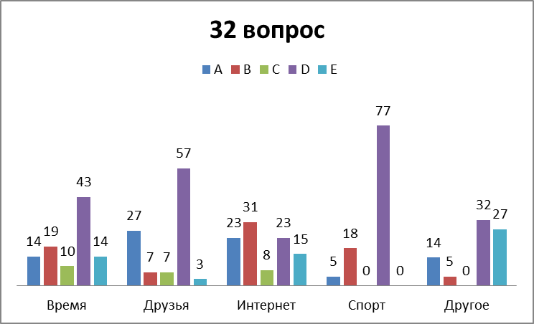
Сравнение объективной оценки здоровья у студентов разных групп
Наличие хронических заболеваний
1
2
3
4
5
А. Нет, не проверял
В. Не знаю
С. Наверно есть, я не проверял
D. Нет, я обследовался
Е. Есть, я обследовался

Slide 15
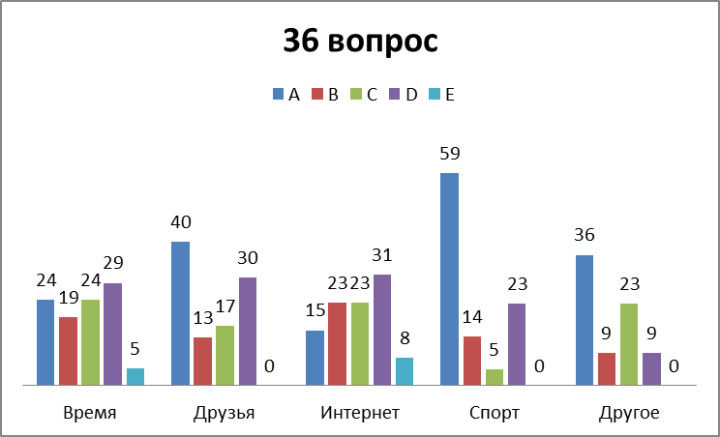
Сравнение субъективной оценки здоровья
Субъективная оценка здоровья
А. Я здоров и очень сильный
В. Я здоровый, хотя и не очень силен
С. Я здоров, но иногда чувствую боли в спине, ногах, или головные боли (или др.)
D. Я думаю, что мое здоровье могло быть лучше
Е. Я очень больной человек
1
2
3
4
5

Slide 16
II БЛОК
По субъективной оценке продолжительности жизни
1-не задумываются над этим вопросом
2-считают, что много не проживут
3-считают, что проживут как их предки
59 человек
54%
14 человек
14%
38 человек
33%

Slide 17
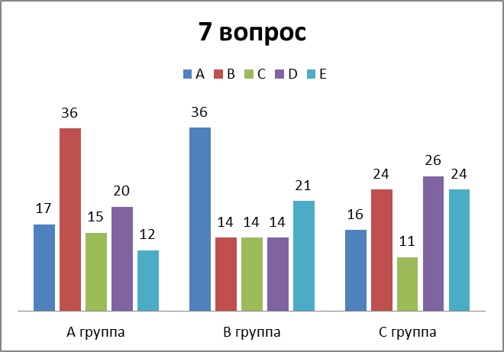
Сравнительная характеристика в группах блока II
Тип проведения свободного времени
1
2
3
А- не имеют свободного времени
В- проводят время с друзьями
С- проводят время в сети-Интернет
D- занимаются спортом
Е- др. виды деятельности

Slide 18
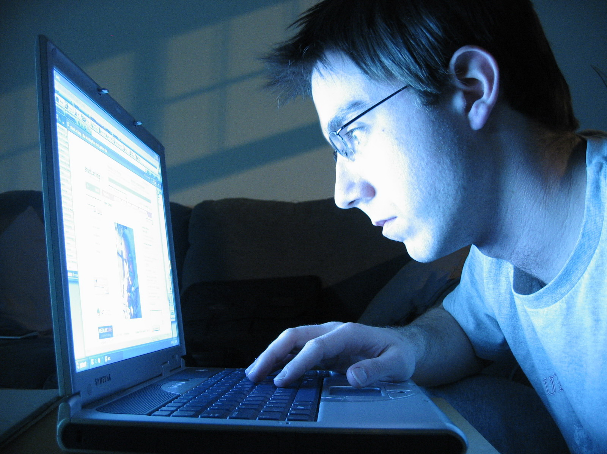
Заменяет ли Интернет реальное общение?

Slide 19
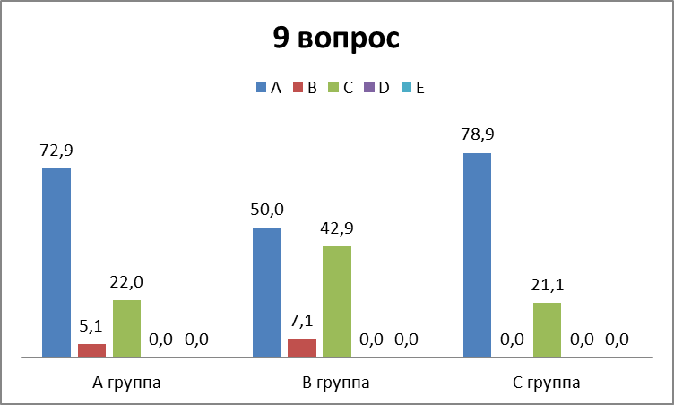
В какой среде у Вас больше друзей?
А. В реальной жизни В. В виртуальном пространстве С. Равномерно
1
2
3

Slide 20
Степень Интернет-занятости

Slide 21
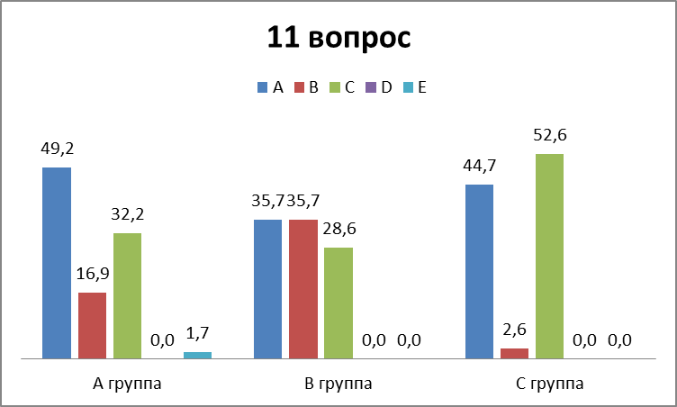
1
2
3
Сколько свободного времени вы проводите в сети?
А. Немного перед сном
В. Ни на минуту не расстаюсь с гаджетом
С. Только по долгу службы или в процессе учебы
Е. Нисколько

Slide 22
Вывод
1) Студенты, проводящие всё свободное время в Интернете, имеют самую низкую субъективную оценку своего здоровья.
2) Юноши не расстающиеся с гаджетами халатно относятся к состоянию своего здоровья и у значимо большего числа лиц (по сравнению с другими группами) имеются хронические заболевания.
3) Среди студентов, не планирующих прожить долго, большое число лиц много времени заняты интернетом и отдают предпочтение виртуальному общению по сравнению с другими группами.

Slide 23
Полученные нами результаты указывают на то, что для поддержания здорового образа жизни необходимо сократить проводимое время в сети-Интернет, либо же равномерно распределить время между использованием Интернета и другими занятиями.

Slide 24
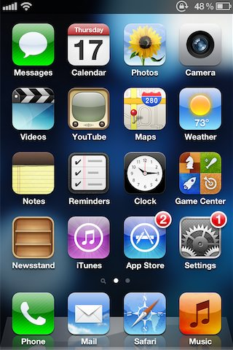
Спасибо за внимание!

